Slide 1
PHP
HyperText Prepocessor

Slide 2
PHP (HyperText Prepocessor)
Linguaggio di scripting lato server sviluppato per generare pagine web.
Permette ad un sito web di diventare dinamico
La diffusione di Php è irrefrenabile: molti utenti lo usano in alternativa al linguaggio ASP di Microsoft
Secondo Netcraft circa 16 milioni di siti web contengono codice php
http://www.php.net/

Slide 3
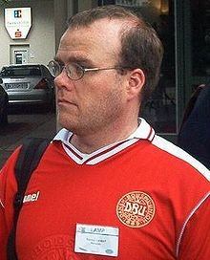
PHP 1.0
E’ stato da un programmatore danese Rasmus Lerdorf
Inizialmente il significato dell’acronimo è "Personal Home Page"
La prima versione rilasciata l’8 giugno 1995
Ha funzioni molto limitate
Notes:
tra le quali il log delle connessioni alle proprie pagine web, la loro protezione con password,

Slide 4
PHP 2.0
Aggiunto supporto per le query SQL in mSQL (predecessore di MySQL)
Nel 1995, PHP comincia a diventare famoso e viene rinominato in PHP/FI, anche grazie alla possibilità di integrare PHP nelle pagine HTML e tool per la gestione di form
Il 12 novembre 1997 arriva PHP/FI 2.0 che, secondo il sito php.net, è usato da circa 50 000 domini.
Notes:
PHP prese a chiamarsi PHP/FI, dove FI sta per Form Interpreter (Interprete di form),

Slide 5
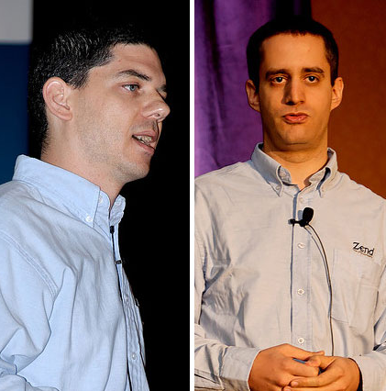
PHP3.0
PHP 3.0 è rilasciato il 6 giugno 1998
il progetto passa dall’essere espressione di una sola persona, all’essere espressione di un gruppo di lavoro, un vero e proprio team di sviluppo di cui Suraski e Gutmans sono esponenti di spicco.
Viene rilasciato il parser "Zend Engine"
Viene aggiunto il supporto per altri database e la compatibilità con Windows ed altri sistemi operativi.
Cambia anche il nome che da "Personal Home Page" diventa l'attuale "PHP: Hypertext Preprocessor".
Introdotta la programmazione a oggetti
Gutmans e Suraski
Notes:
Parser è l’analizzatore sintattico di un linguaggio.
Programma sorgente -> Analizzatore lessicale -> Analizzatore sintattico (parser) -> generatore di codice sorgente -> programma oggetto
Lo zend engine è un sistema i sviluppo php che permette di tradurre l’intero codice php in forma eseguibile.

Slide 6
PHP 4.0
PHP 4.0 porta, il 22 maggio 2000, molte ottimizzazioni.
Viene cambiata anche la licenza, che dalla GPL (addottata fin da PHP 1.0) passò alla PHP License, più restrittiva ma sempre Open source.
Rimane alta la compatibilità verso la versione precedente
Programmi più veloci (un fattore da 5 volte a 200!)
Migliore collaborazione con molti web server. Nelle versioni precedenti solo apache veniva supportato
L’interfaccia di php 4 viene standardizzata

Slide 7
Php 5.0
il 13 luglio 2004, viene rilasciato PHP 5.0.
Molti sono i miglioramenti proposti da questa versione;
il principale è l'introduzione dello Zend Engine 2
miglioramento della programmazione a oggetti.

Slide 8
PHP 6.0
Cosa ci sarà nella nuova versione:
supporto Unicode nativo
Unicode è un sistema di codifica standard che supporta quasi tutti i caratteri del mondo
rimozione del supporto alla prima versione del motore Zend
Anche il modello ad oggetti introdotto nella versione 5, è stato ulteriormente migliorato
Notes:
Unicode è un sistema di codifica standard che supporta quasi tutti i caratteri del mondo, e che assegna un univoco numero di bit ad ogni carattere. Il sistema prescinde dalla lingua, dalla piattaforma su cui si sta lavorando e anche dal linguaggio di programmazione utilizzato

Slide 9
sicurezza
La percentuale di software non sicuro scritto in PHP, sul totale di tutte le falle nei software elencate dal Common Vulnerabilities and Exposures, ammontava al:
12% nel 2003,
20% nel 2004,
28% nel 2005,
43% nel 2006,
36% nel 2007,
34.8% nel 2008,
29.9% nel 2009 e
27.2% nel 2010.

Slide 10
sicurezza
La maggior parte di questi punti vulnerabili possono essere sfruttati tramite remoto, ovvero senza accedere al computer che ospita l'applicazione vulnerabile.
Le falle più comuni sono dovute al mancato adempimento delle best practice nella programmazione e da vulnerabilità presenti in codice scritto in versioni vecchie di PHP.

Slide 11
Consigli per la sicurezza
Usare metodo Post per trasferimento dati ; come noto, infatti, GET invece trasporta le informazioni in querystring, quindi 'in chiaro', permettendo la loro visualizzazione a chiunque
Aggiornare frequentemente il nostro sistema, consulatare spesso il sito ufficiale di PHP ponendo particolare attenzione alle info riguardanti la scoperta di nuovi bugs
Evitare se possibile le funzioni 'deprecate' per le nuove distribuzioni di PHP.

Slide 12
sicurezza
Monitorare costantemente gli accessi
Far accedere gli script alle basi di dati tramite utenti che non possiedano tutti i privilegi;
Utilizzare controlli lato server, inutile fare affidamento su quelli lato client, se pur ottimi dal punto di vista funzionale questi ultimi possono essere facilmente aggirati o disabilitati.

